Slide 1

Les nouvelles Règles d’or
Mon engagement, notre sécurité
Rev.0 – Mai 2022
Règle d’or 12
Ligne de danger

Slide 2
01.
L’essentiel

Slide 3
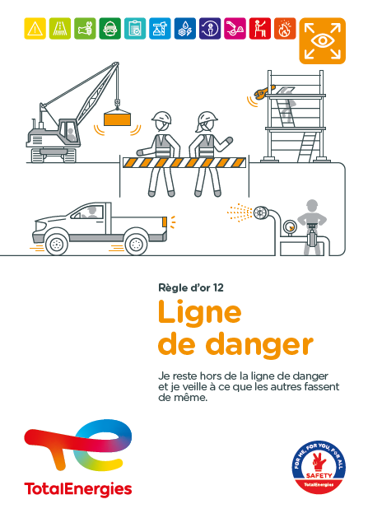
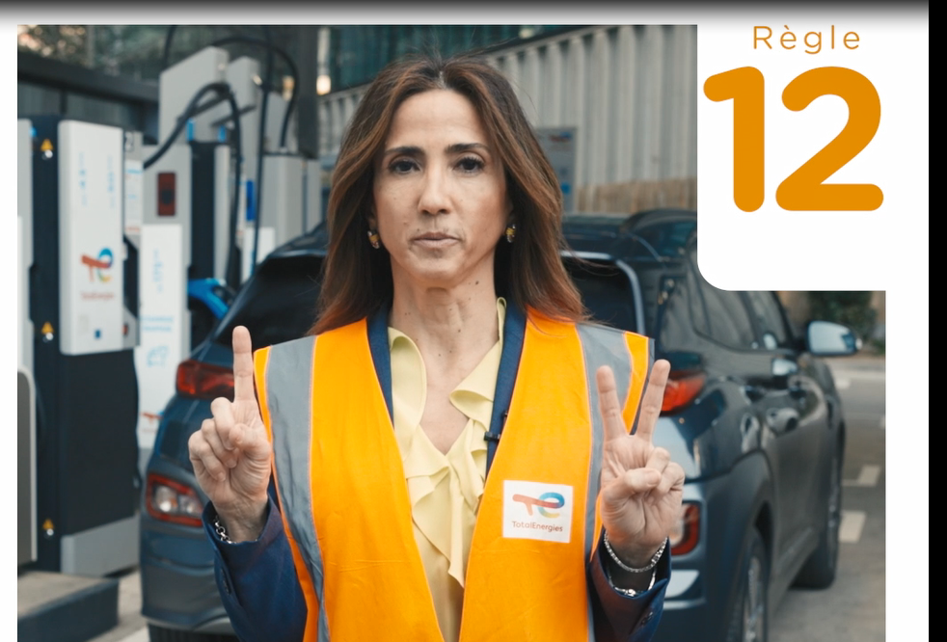

Affiche & picto
Le pictogramme de la Règle d’or « Ligne de danger » représente un œil entouré de 4 flèches qui pointent dans 4 directions opposées.
Ce pictogramme symbolise la vigilance constante face aux dangers qui nous entourent, pour nous-mêmes et pour nos collègues.

Slide 4
Quelques définitions
NOTION DE « LIGNE DE DANGER »
EXEMPLES DE LIGNES DE DANGER
Être dans la ligne de danger c’est être positionné(e) sur la trajectoire d’un objet en mouvement ou d’une décharge d’énergie.
Les lignes de danger ne sont pas toujours identifiées et visibles, et peuvent varier ou être générées par d’autres activités dans la zone (coactivité, opérations simultanées).
Être positionné(e) sur la trajectoire d’une chute d’objet :
En chutant, les objets mal ou non fixés peuvent blesser les intervenants.
Être positionné(e) sur la trajectoire d’un objet en mouvement :
Un intervenant peut être coincé, happé par une machine ou être percuté par un objet en mouvement.
Être positionné(e) sur la trajectoire d’une décharge de pression lors d’une intervention : La pression stockée peut être libérée soudainement (gaz comprimé, vapeur, liquide), entrainant des projections d’éléments ou de fluides.
Être positionné(e) sur la trajectoire d’un véhicule ou d’un engin : Un véhicule ou un engin peut entrer en contact avec un intervenant, piéton ou cycliste, notamment sur les zones de coactivité.

Slide 5
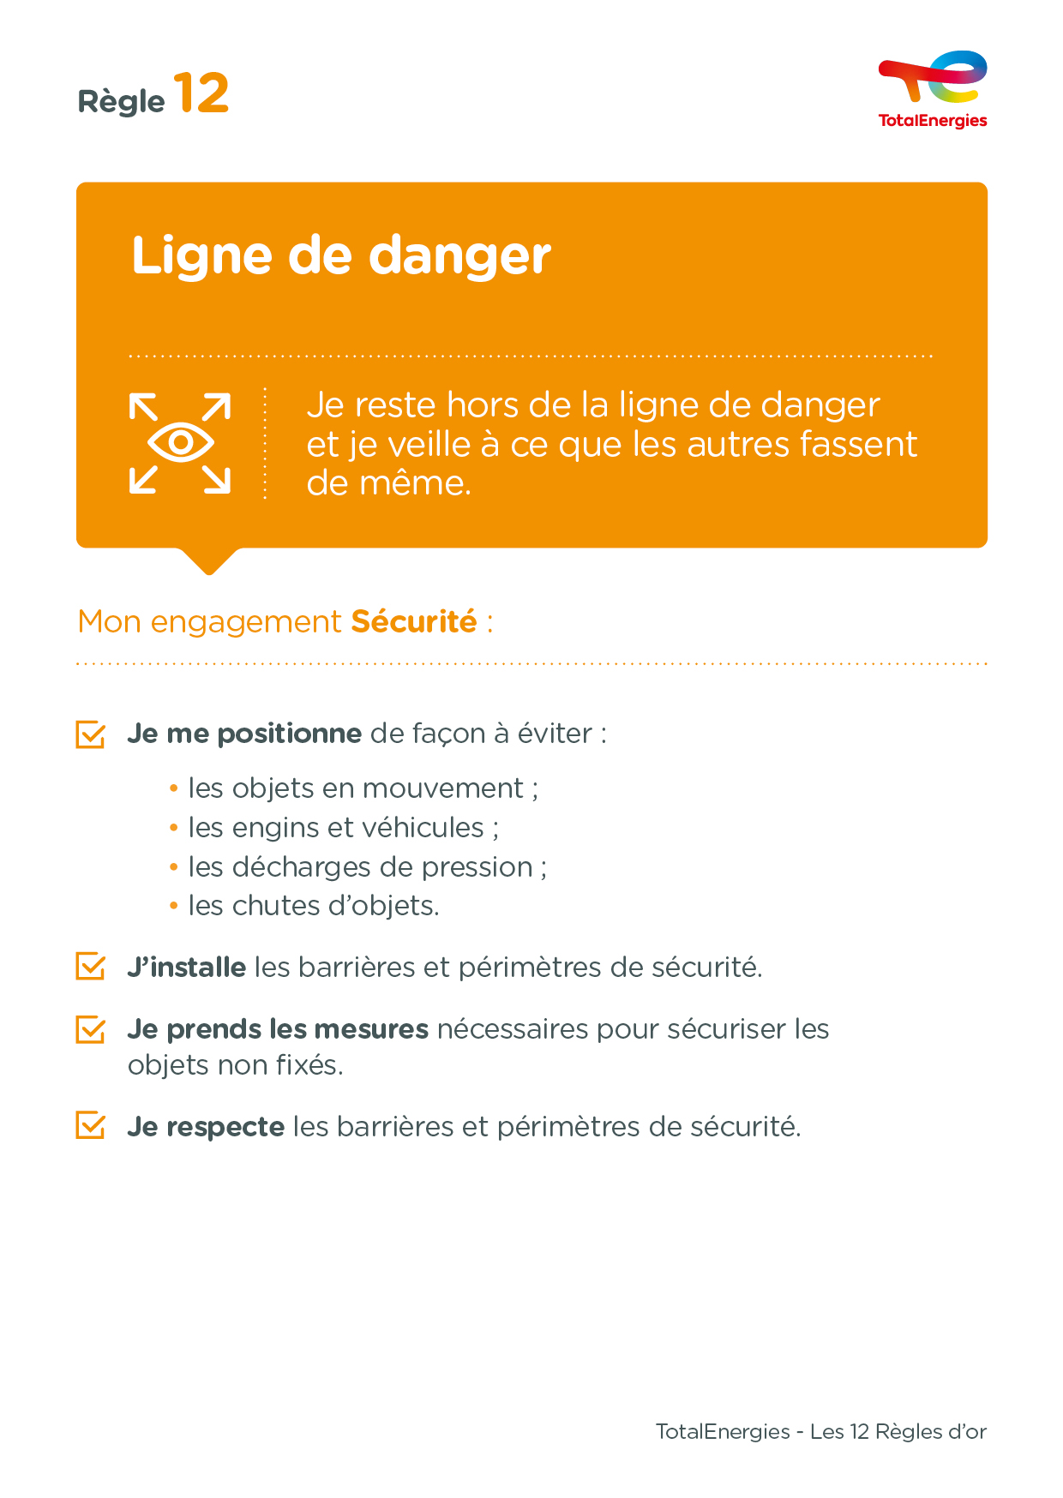
L’essentiel de la Règle d’or 12
Les objectifs de la Règle d’or 12 sont notamment de :
Sensibiliser aux risques d’être positionné sur la « ligne de danger ».
S’assurer que chacun est attentif à l’environnement dans lequel il évolue et se positionne de façon à limiter l’exposition aux dangers.
Rappeler l’importance de la vigilance partagée.
Renforcer la mise en place des barrières de sécurité et rendre visible les zones à risque en prenant en compte les lignes de danger.
S’assurer de la fixation des objets non sécurisés pouvant se mettre accidentellement en mouvement ou chuter.

Slide 6
Accidentologie
ACCIDENTOLOGIE DANS LA COMPAGNIE OÙ UNE EXIGENCE DE LA RÈGLE D’OR 12 A ÉTÉ ENFREINTE (2012-2021)
EXEMPLES DE RISQUES ASSOCIÉS AUX LIGNES DE DANGER
Malgré les mesures de sécurité mises en place, des risques subsistent :
2
Blessures suite à une chute d’objet
Ecrasement, collision
avec un engin ou un véhicule
Décès
ND*
Risque mécanique (happement, écrasement, coincement), …
lié à des énergies stockées ou
au démarrage des équipements
Projections (fluides, objets) par des systèmes sous pression
Accidents avec arrêt
ND*
Collision, écrasement, happement avec un objet ou un équipement en mouvement
Brûlures, électrisation ou électrocution par des lignes électriques aériennes ou souterraines
HIPO (Haut Potentiel)
* ND (non disponible) : l’ensemble des évènements de la période n’a pas été réévalué selon cette nouvelle Règle d’or.

Slide 7
02.
REX

Slide 8
Illustration des exigences
EXIGENCE | ÉVÈNEMENT | SLIDE
1. Je me positionne de façon à éviter les objets en mouvement. | PERSONNEL ÉCRASÉ LORS DE LA MAINTENANCE D’UN ROBOT SOUS-MARIN | N°9
1. Je me positionne de façon à éviter les engins et véhicules. | ACCIDENT MORTEL D’UN CHAUFFEUR | N°10
1. Je me positionne de façon à éviter les décharges de pression. | CHOC SUR VISIERE PAR UN FLEXIBLE HAUTE PRESSION | N°11
1. Je me positionne de façon à éviter les chutes d’objets. | CHUTE DE MATÉRIEL D’ÉCHAFAUDAGE | N°12
2. J’installe les barrières et périmètres de sécurité. | NOYADE DANS UN BASSIN DE DÉCANTATION | N°13
3. Je prends les mesures nécessaires pour sécuriser les objets non fixés. | CHUTE DE 9 M D'UN PLATEAU D'ÉCHAFAUDAGE (23KG) SUR UN SOUDEUR | N°14
4. Je respecte les barrières et périmètres de sécurité. | EFFONDREMENT D’UNE STRUCTURE MÉTALLIQUE | N°15
Les descriptions des circonstances et des conséquences ont été simplifiées pour une meilleure compréhension
Un lien vers chaque REX est disponible, pour plus d’informations

Slide 9

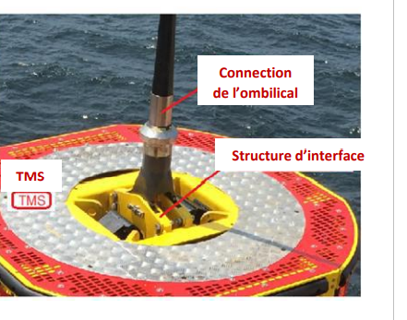
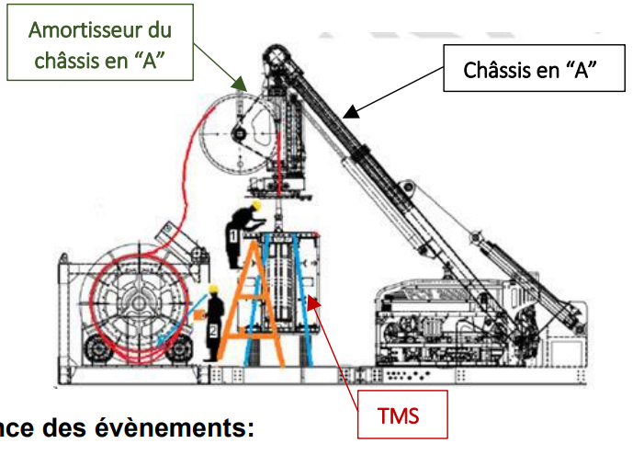
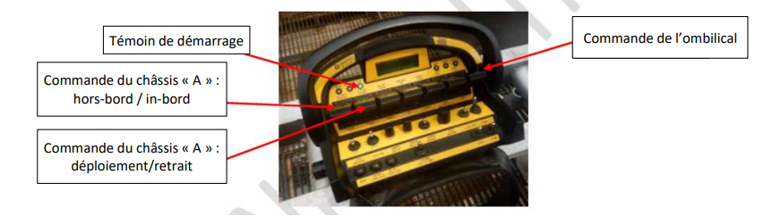
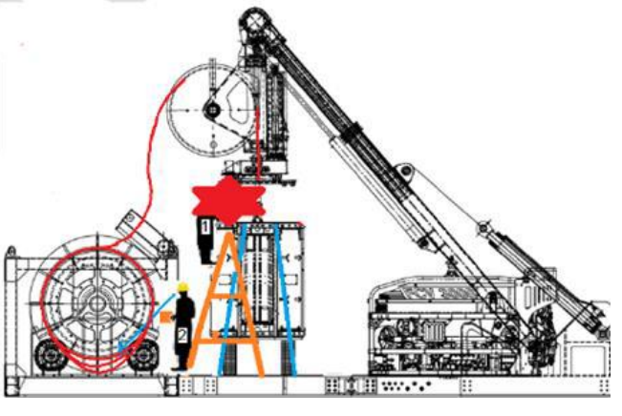
REX
1. Je me positionne de façon à éviter les objets en mouvement.
> PERSONNEL ÉCRASÉ LORS DE LA MAINTENANCE D’UN ROBOT SOUS-MARIN
CIRCONSTANCES – FAITS
  2 intervenants réalisaient des
  travaux de maintenance sur un robot
  sous-marin.
  L’opération en cours consistait
  à reconnecter le système d’accroche
  du robot (appelé TMS) à son câble d’alimentation en énergies (appelé ombilical).
  Le premier intervenant travaillait debout sur une échelle, avec la partie supérieure du corps engagée entre
  le châssis et le toit du TMS.
  Le deuxième intervenant tenait
  la console de télécommande entre
  les mains. Son intention était d’ajuster l’ombilical pour faciliter l’intervention
  du premier intervenant.
  Cependant, et de manière non intentionnelle, le technicien a abaissé le châssis.
CONSÉQUENCES
  Décès d’un intervenant
ENSEIGNEMENTS À TIRER
J’identifie les équipements pouvant me couper, me coincer ou me happer et je me positionne de manière à éviter les lignes de danger (valable pour le positionnement de tout ou partie du corps, y compris les mains).
CAUSES
  Position de l’intervenant entre le toit du TMS et le châssis.
  Manipulation accidentelle
  ou erronée de la télécommande du système.
  Absence de procédure de maintenance/instruction
  de travail spécifique.
  Équipe réduite, sans superviseur.
1
Châssis
2
2
1
3
Commande du châssis :
Hors-bord / in-bord
4
Commande du châssis :
Déploiement/retrait
3
4
Cliquez ici pour accéder au REX

Slide 10
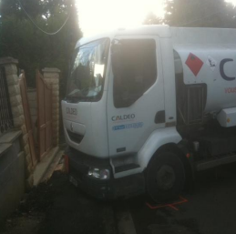
REX
1. Je me positionne de façon à éviter les engins et véhicules.
> ACCIDENT MORTEL D’UN CHAUFFEUR
CIRCONSTANCES – FAITS
  En sortant d’une livraison chez un particulier le chauffeur a cherché à aménager la chaussée pour éviter le frottement du pare-choc.
  Il est descendu du camion pour prendre une planche en bois afin de rehausser le passage, moteur en marche, frein de parc non serré et sans calage de roue.
  Le camion s’est mis alors en mouvement et l’a écrasé contre le pilier de la maison.
CONSÉQUENCES
Décès du chauffeur.
ENSEIGNEMENTS À TIRER
J’identifie le risque et je l’élimine (si possible) :
  Dans ce cas, je serre le frein de parc avant de descendre de mon véhicule.
Je ne me positionne pas dans la trajectoire d’un véhicule qui peut se mettre en mouvement.
CAUSES
  Frein de parc non serré et cale non mise, alors que le chemin était en pente.
  Pas de bip d’avertissement
  « frein de parc non serré »
  du fait de l’âge du camion (antérieur à 2007).
  Le chauffeur était positionné dans la trajectoire potentielle du camion.
Cliquez ici pour accéder au REX
Les parkings des bureaux sont également concernés par cette exigence.

Slide 11
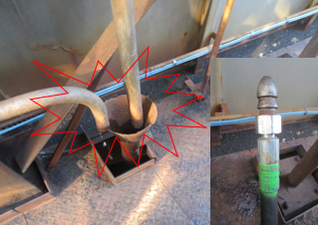
REX
1. Je me positionne de façon à éviter les décharges de pression.
> CHOC SUR VISIERE PAR UN FLEXIBLE HAUTE PRESSION
CIRCONSTANCES – FAITS
  Un intervenant procédait à la préparation d’un débouchage d’une tuyauterie à l’aide d’un furet haute pression, en passant par un entonnoir.
  L’intervenant était agenouillé au-dessus de l’entonnoir pour guider le flexible.
  A la mise sous pression, le flexible est ressorti de la tuyauterie et est venu l’impacter violemment au niveau de son casque.
CONSÉQUENCES
Plaie au front (HIPO).
ENSEIGNEMENTS À TIRER
La pression accumulée peut être libérée soudainement.
Pour intervenir en sécurité :
Je m’assure du respect des modes opératoires et signale toute situation dégradée.
Je suis formé(e) aux opérations haute pression et j’effectue les contrôles nécessaires.
Je ne me positionne pas dans la trajectoire potentielle d’éjection du flexible, dans la mesure du possible.
CAUSES
  Absence de dispositif
  anti-éjection prévu dans le mode opératoire.
  L’intervenant se situait dans trajectoire d’éjection du flexible lors de son intervention.
Cliquez ici pour accéder au REX

Slide 12
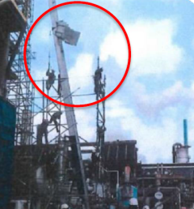
REX
1. Je me positionne de façon à éviter les chutes d’objets.
> CHUTE DE MATÉRIEL D’ÉCHAFAUDAGE
CIRCONSTANCES – FAITS
  Une entreprise d’échafaudage utilisait un camion monte-meubles pour acheminer des éléments d’échafaudage à 31 m de hauteur.
  Le chef de manœuvre a effectué les manœuvres depuis la commande au pied du camion, pour gérer la vitesse, ce que ne permettait pas la commande déportée.
  Après plusieurs allers-retours, le bac de transport chargé a déraillé lors de la montée, alors qu’il se trouvait à 10 m de hauteur.
  Le bac est resté accroché, mais les éléments d’échafaudage qu’il contenait ont chuté au sol, à l’intérieur de la zone balisée.
  Le chef de manœuvre s’est écarté juste à temps.
CONSÉQUENCES
Aucune conséquence réelle mais blessure potentielle grave (HIPO).
ENSEIGNEMENTS À TIRER
Je suis attentif à l’environnement dans lequel j’évolue et je me positionne de façon à limiter l’exposition aux dangers.
Pour éviter de me mettre en danger :
Je prends en compte le risque de chute d'objet lors de la préparation de toute opération.
Je mets en place les mesures de prévention collectives définies dans le permis de travail.
Je me positionne de sorte à minimiser les risques de chute d’objet.
Si je ne suis pas en sécurité, je stoppe mon intervention.
CAUSES
  Mauvaise répartition des charges dans le bac de transport.
  L’utilisation de la commande au pied du camion demandait un positionnement dans la ligne de danger.
Cliquez ici pour accéder au REX
Les périmètres de sécurité lors de travaux ou d’opérations réalisés dans les bureaux doivent également être respectés.

Slide 13
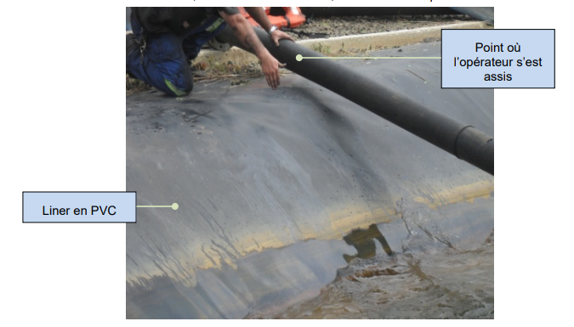
REX
2. J’installe les barrières et périmètres de sécurité.
> NOYADE DANS UN BASSIN DE DÉCANTATION
CIRCONSTANCES – FAITS
  Deux intervenants faisaient une pause pour le déjeuner au bord d’un bassin
  de décantation.
  L’un d’eux s’est assis sur une tuyauterie
  de 5’’ en PVC par laquelle l’eau est acheminée au bassin.
  La canalisation, en porte-à-faux, a fléchi sous le poids de l’intervenant qui a glissé et est tombé dans l’eau.
  Malgré l’intervention rapide de ses collègues, l’intervenant n’a pas pu remonter sur la berge et s’est noyé.
CONSÉQUENCES
Décès de l’intervenant.
ENSEIGNEMENTS À TIRER
Je reste hors de la ligne de danger et je veille à ce que les autres fassent de même.
Les risques sont identifiés et les barrières et périmètres de sécurité sont installés.
CAUSES
  Libre accès au bassin
  de décantation du fait
  de l’absence de barrière
  de protection collective.
  Tuyauterie reposant sur sa bride, et sans fixation rigide.
  Absence de moyen permettant à une personne tombée à l’eau de remonter sur la berge (bassin équipé d’un liner parfaitement lisse et glissant - effet « toboggan »).
Cliquez ici pour accéder au REX

Slide 14
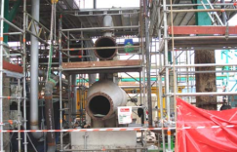
REX
3. Je prends les mesures nécessaires pour sécuriser les objets non fixés.
> CHUTE DE 9 M D'UN PLATEAU D'ÉCHAFAUDAGE (23KG) SUR UN SOUDEUR
CIRCONSTANCES – FAITS
  La veille de l’accident, une ouverture a été réalisée sur deux niveaux d’un échafaudage existant en prévision
  de travaux de levage. Les ouvertures ont été protégées par des gardes corps mais aucune plinthe n’a été posée. Les plateaux d’échafaudage enlevés ont été stockés sur le plancher à proximité de l’ouverture.
  Le jour de l’accident, un intervenant (monteur de tuyauterie), positionné sur le plancher du deuxième niveau, a voulu attraper du matériel. Il a alors donné un coup de pied involontaire dans l’un des plateaux qui est tombé par le trou, avant d’atteindre la nuque d’un soudeur travaillant 9 mètres plus bas.
CONSÉQUENCES
Douleurs aux cervicales
et vertiges pour le soudeur. Potentiellement, blessures corporelles graves (HIPO).
ENSEIGNEMENTS À TIRER
Je sécurise les objets non fixés et je mets en place les barrières de sécurité.
J’analyse mon environnement, j’identifie et j’évalue les risques associés.
J’évite l’exposition (la mienne et celle des autres) aux lignes de danger et je veille au respect des barrières de sécurité.
CAUSES
  Absence de plinthe autour
  de l’ouverture du plancher.
  Matériel stocké et non sécurisé à proximité d’une ouverture.
  Interférences entre les deux activités (montage de tuyauteries au-dessus d’une opération de soudage).
  Absence de balisage au sol lors des travaux de montage.
Ne pas stocker d’objets
en hauteur dans les bureaux (sur un placard, etc.).
Cliquez ici pour accéder au REX

Slide 15
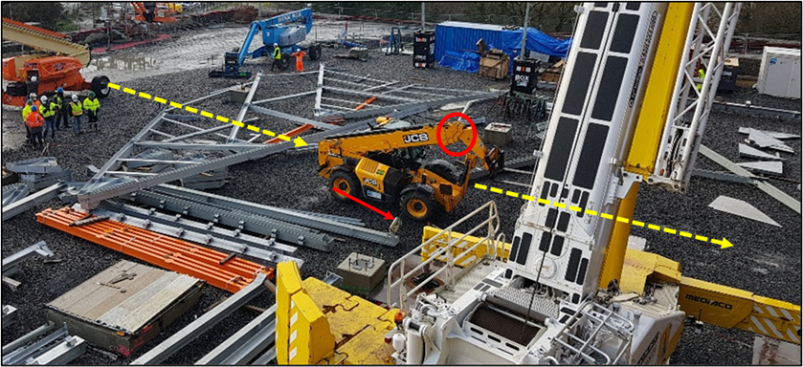
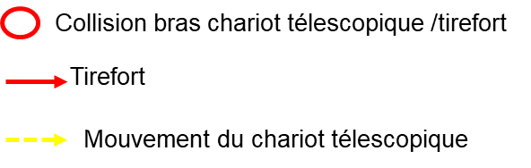
REX
4. Je respecte les barrières et périmètres de sécurité.
> EFFONDREMENT D’UNE STRUCTURE MÉTALLIQUE
CIRCONSTANCES – FAITS
  Un intervenant utilisait un chariot télescopique pour aller déplacer un groupe électrogène situé dans une zone de montage d’une structure métallique.
  Pour se faire, il a enlevé la chaînette qui délimitait le périmètre de sécurité de la zone de montage.
  Dans son déplacement, le chariot a accroché un câble en tension qui maintenait la structure métallique. Cette structure s’est alors effondrée, endommageant l’arrière de l’engin.
  Un autre intervenant, qui se trouvait sous la structure, a réussi à quitter rapidement la zone de chute. Cependant, il a dérapé et a chuté de plain-pied, en retombant sur les mains.
CONSÉQUENCES
Potentielles conséquences corporelles (HIPO).
ENSEIGNEMENTS À TIRER
Je suis attentif à l’environnement dans lequel j’évolue et je me positionne de façon à limiter l’exposition aux dangers.
Je respecte les barrières et périmètres de sécurité, qui permettent de rendre visibles des zones à risque.
CAUSES
  Retrait des barrières de sécurité.
  Absence de coordination multitâches et de l’évaluation des risques associée.
Collision bras chariot télescopique / tirefort
Tirefort
Mouvement du chariot télescopique
Localisation travailleur INDUTES
Sens d’évacuation du travailleur INDUTES
Les périmètres de sécurité lors de travaux ou d’opérations réalisés dans les bureaux doivent également être respectés.
Cliquez ici pour accéder au REX

Slide 16
03.
Pour aller plus loin

Slide 17
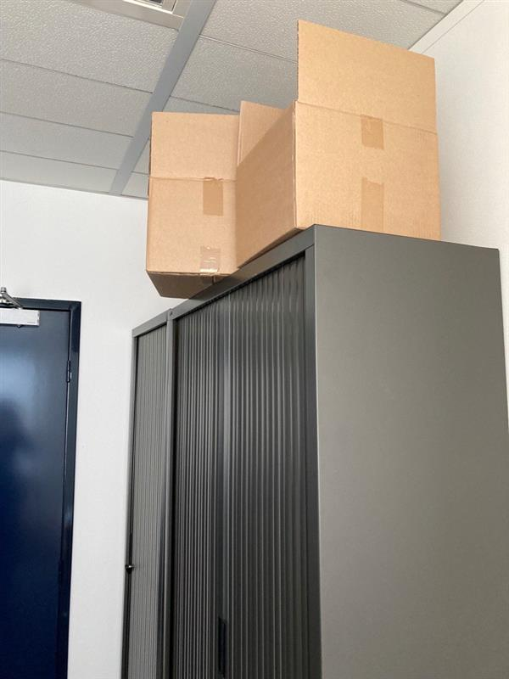
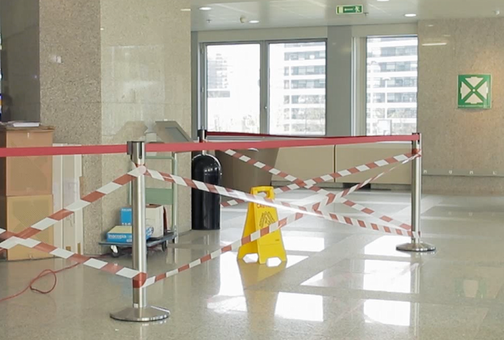
Exemples de lignes de danger au bureau
Je respecte les barrières de sécurité (travaux ou nettoyage).
Je ne positionne pas d’objets au-dessus des placards, etc.
Je suis vigilant(e) en ouvrant les portes ou en passant à proximité de portes.
Je fais attention aux trajectoires des véhicules manœuvrant dans les parkings.
Je fais attention aux trajectoires des trottinettes, vélos, etc.
Au bureau, je suis aussi concerné(e) !

Slide 18
Nos outils et documents
Toolbox HSE (livrets et affiches) :
https://toolbox-hse.totalenergies.com/fr
Base REX :
https://totalworkplace.sharepoint.com/sites/GroupHSEREXDataBase/en-us/Pages/REX%20HSE%20Home.aspx
Safety + (bonnes pratiques par Règle d’or):
https://safetyplus.totalenergies.com/fr

Slide 19
Lexique
Danger : Propriété intrinsèque d’un produit, d’un équipement, d’un procédé, d’une situation ou d’une action pouvant entraîner un dommage aux personnes, à l’environnement et/ou aux biens.
Risque : Combinaison de la probabilité d'occurrence d'un évènement dangereux et de la gravité de l'impact qui peut résulter de l’exposition au danger.
Evènements HSE :
  Incident : Tout évènement HSE indésirable soudain et daté qui cause une blessure ou maladie, un dommage aux biens ou installations, une perte de production, une atteinte à l’environnement ou à l’image de la Compagnie.
  Presqu’accident : Tout évènement HSE indésirable soudain et daté qui, dans des circonstances légèrement différentes, aurait pu générer des conséquences identiques à celles d’un incident. Un presqu’accident n’a pas de niveau de gravité réelle mais a un niveau de gravité potentielle.
  Anomalie : Toute situation ou tout comportement anormal(e), incluant les déviations à un standard, une spécification, une procédure ou une règle.
HIPO (Haut Potentiel) [diapo 6] : Incident ou presqu’accident de niveau de gravité réelle ≤ 3* et de niveau de gravité potentielle ≥ 4** dans un ou plusieurs domaines de la grille de cotation Compagnie du niveau de gravité réelle et potentielle des évènements HSE.
REX HSE : Document de partage d’informations sur un évènement HSE, interne ou externe, établi sur la base d’une analyse détaillée et formulant des recommandations.
* Par exemple, les conséquences corporelles dont le niveau de gravité réelle = 3 correspondent à un accident avec arrêt de travail.
** Par exemple, les conséquences corporelles dont le niveau de gravité potentielle = 4 correspondent à un décès.

